Slide 1
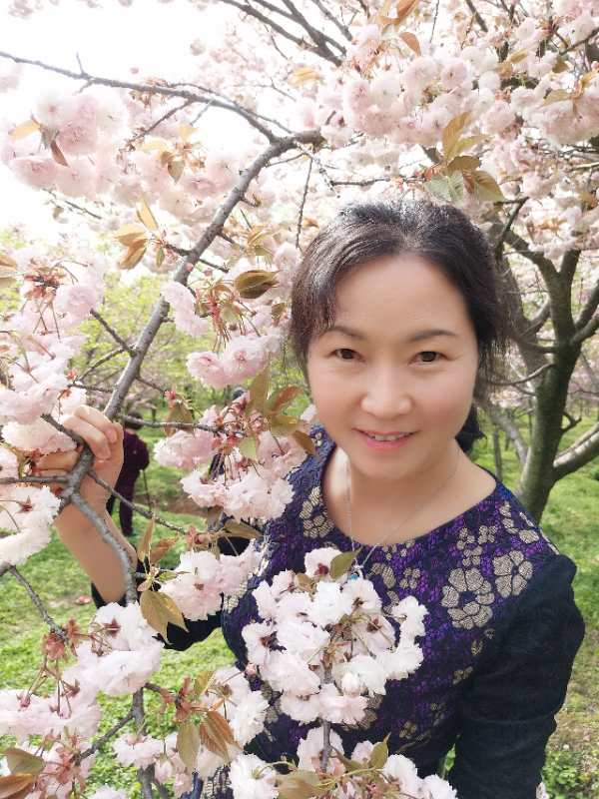
闵寿珍
安顺市第二幼儿园
大专学历，1987年8月参加工作。中小学高级教师，在教育的道路上兢兢业业，在课题及各种活动评比中多次获得省级和市级荣誉。参加市级，省级优质课评比分别获得一等奖，自制玩具获得安顺市二等奖，参加“中图绘本教育联盟首届主题原创绘本征集出版活动”获优秀作品提名奖。常承担对外公开课和帮扶活动。

